Slide 1
Les cryomodules ESS à cavités medium et haut beta développés au CEA Saclay
Pierre Bosland - pour l’équipe ESSI (ESS Irfu)
Journées Accélérateurs 2017 - Roscoff

Slide 2
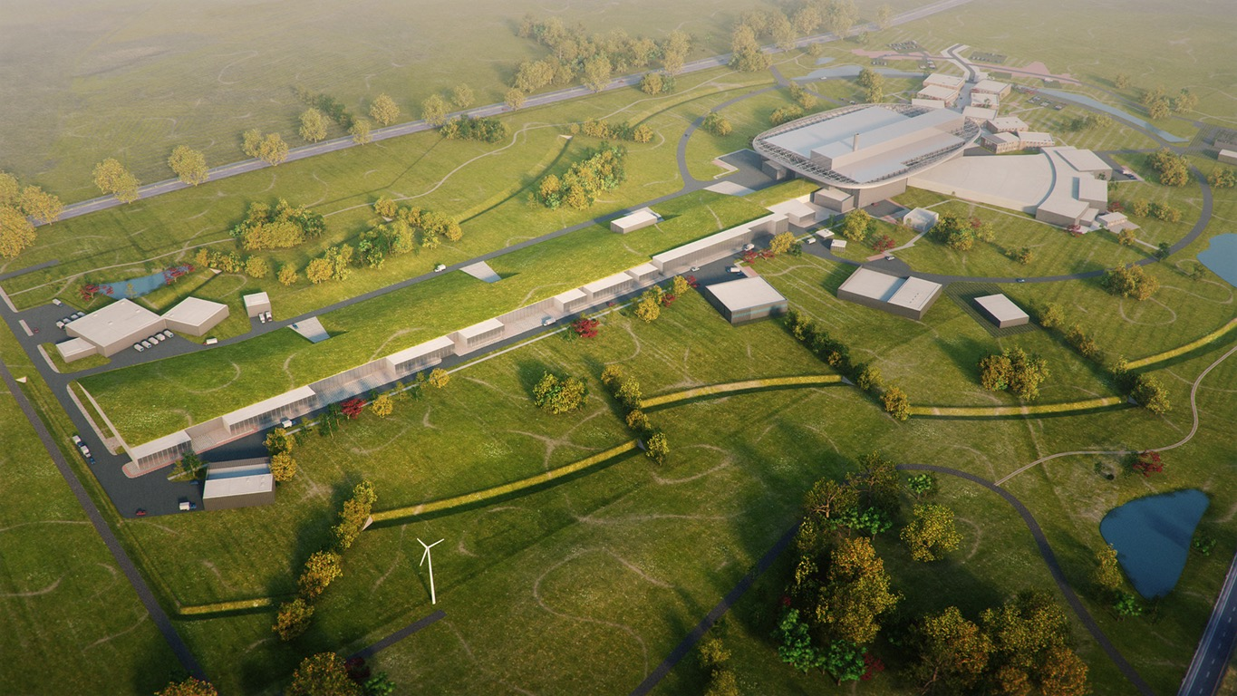
ESS : infrastructure de recherche
High Power
Linear Accelerator:
Energy: 2 GeV
Rep. Rate: 14 Hz
Current: 62.5 mA
Target Station:
He-gas cooled rotating
W-target (5MW average
power)
42 beam ports
16 Instruments in Construction budget
Committed to deliver 22 instruments by 2028
Peak flux ~30-100 brighter than the ILL
Ion Source
Environmental goal (“Sustainability”)
Energy responsible
Renewable energy
Recyclable heat
Total cost: 1843 M€ ₂₀₁₃

Slide 3
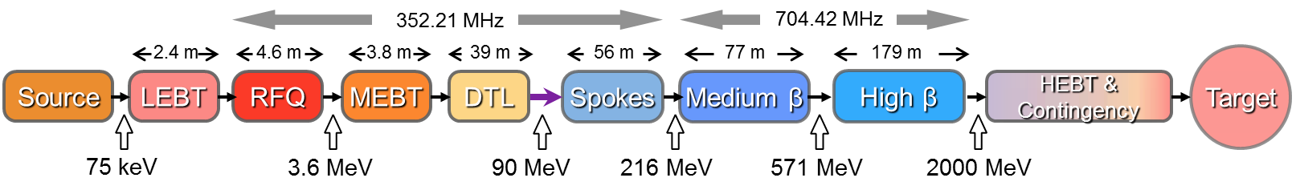
Linac specifications
Top-level requirements
Pulse length (ms) | 2.86
Energy (GeV) | 2
Peak current (mA) | 62.5
Pulse repetition frequency (Hz) | 14
Average power (MW) | 5
Peak power (MW) | 125
Warm linac
SCRF linac
95% of the energy gain with 146 SCRF cavities
2 types of cavities & 3 beta families
Beta 0.50 Spoke Cryomodules
Cryomodule # | 13
Double-Spoke cavity # | 26
Eacc [MV/m] | 9
Beta 0.67 Elliptical Cryomodules
Cryomodule # | 9
6-cell cavity # | 36
Eacc [MV/m] | 16.7
Beta 0.86 Elliptical Cryomodules
Cryomodule # | 21
5-cell cavity # | 84
Eacc [MV/m] | 19.9

Slide 4

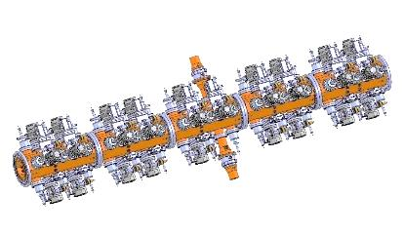
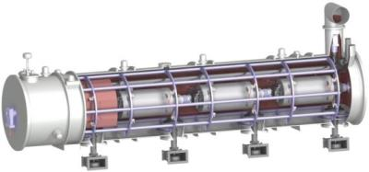

Vue générale des contributions de l’Irfu à l’accélérateur ESS
DTL
Spokes
Medium β
High β
HEBT & Contingency
HEBT & Contingency
Target
2 cryomodules prototypes medium et haut beta (+ tests en puissance RF)
30 Cryomodules à cavités elliptiques
(sauf cavités)
RFQ
    Collaboration avec l’IPN Orsay en charge du design du cryostat des cryomodules à cavités elliptiques
    Diagnostics (EMU & Doppler sur la LEBT + NIPM + nBLM)
    Parties du Control System (Source, LEBT, RFQ, nBLM)

Slide 5
Details du périmètre de la contribution de l’Irfu
Le RFQ
30 Cryomodules + 2 Cryomodules démonstrateurs (medium β M-ECCTD et haut β H-ECCTD)
    Développement et production des composants des 30 Cryomodules (hors cavités) :
      120 coupleurs de puissance et leurs conditionnements RF
      120 systèmes d’accord à froid en fréquence
      Tous les autres composants des 30 Cryomodules
    Assemblage des démonstrateurs et des 30 cryomodules
    Tests RF de puissance des démonstrateurs, 3 Cryomodules medium β et 3 Cryomodules High β
    Assistance technique à ESS pour le suivi de la fabrication des cavités de série (INFN & STFC)
    Assistance technique à ESS pour l’installation et le commissioning des Cryomodules à Lund
Des diagnostics faisceau:
1 système Doppler
2 systèmes Emittance-mètre
5 NPM (Non invasive Profile Monitors)
42 nBMLs (neutrons Beam Loss Monitors)
Control System:
Source et LEBT
RFQ : SKID et vide
nBMLs: neutrons Beam Loss Monitors
30 Cryomodules + 2 Cryomodules démonstrateurs
    Présentation de Thibault Hamelin
    Présentation de Laura Segui

Slide 6

























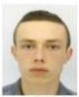





































































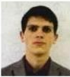















Plus de 100 personnes impliquées à l’Irfu…
Chef de projet: Florence Ardellier
Notes:
Project d’envergure avec une équipe de plus de 80 personnes qu’il faut organiser le travail

Slide 7
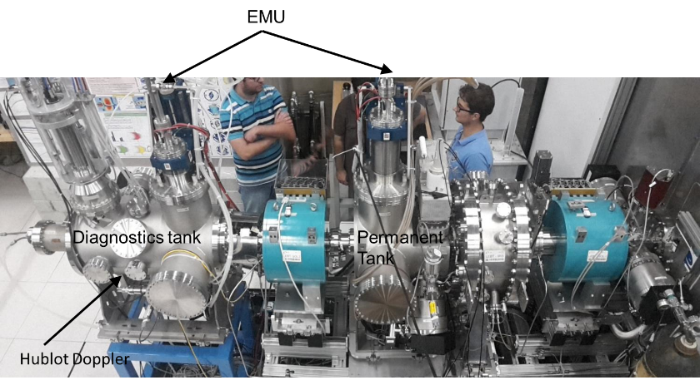
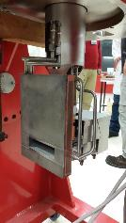
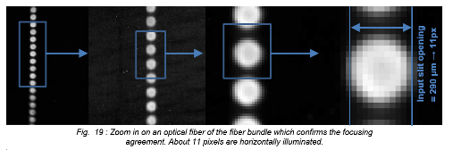
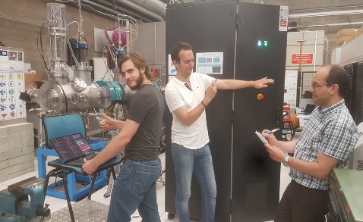
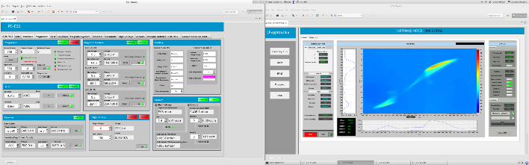
3 premiers lots livrés à ESS
Testés à Catanes
    EMU
Diagnostics faisceau:
1 système Doppler
2 systèmes Emittance-mètre (EMU)
Control System:
Source et LEBT
Doppler

Slide 8
Les cryomodules ESS à cavités medium et haut beta
2 cryomodules prototypes + 30 cryomodules de série

Slide 9
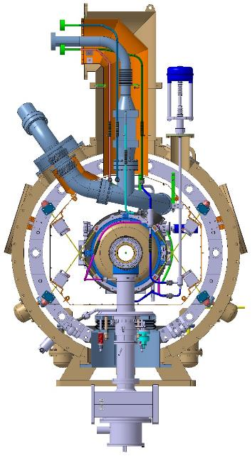
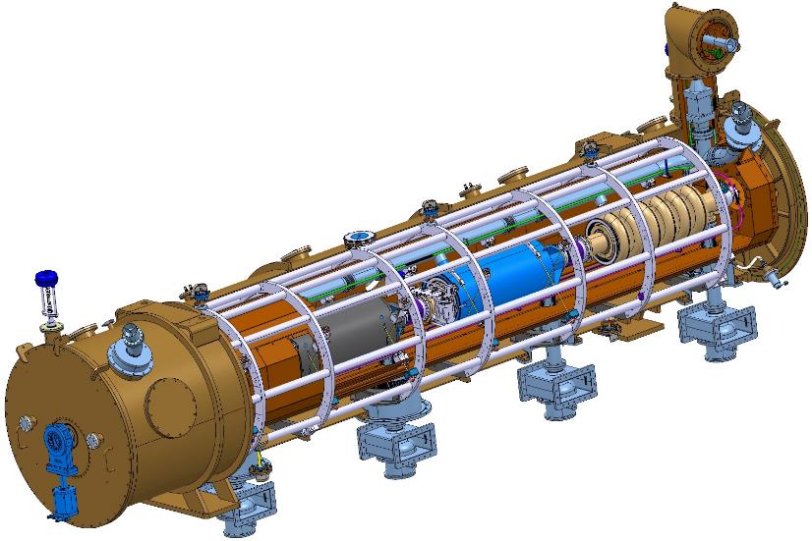
Les principales caractéristiques
4 cavités supportées par une structure spaceframe (concept JLAB/SNS)
Même design pour medium et haut beta
704 MHz, 3.6 ms RF pulse at 14 Hz (pulse faisceau 2.86ms)
T = 2 K
Eacc = 16.7 MV/m (Mβ) and 19.9 MV/m (Hβ) (Epeak = 40/44 MV/m)
Coupleur de puissance: 1.1 MW pic (55 kW moyen)
Système d’accord en fréquence équipé de piezo pour la compensation de forces de Lorentz
6.6 m long

Slide 10
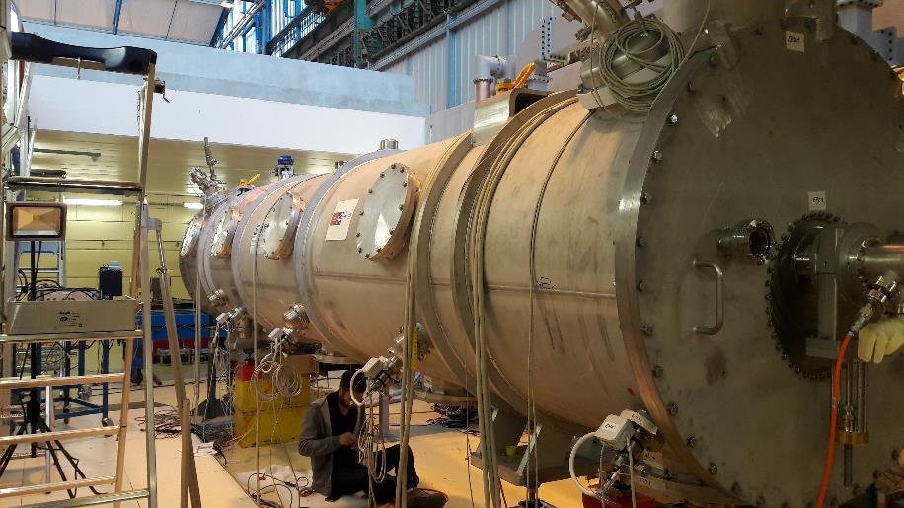
Le cryomodule prototype M-ECCTD à cavités medium beta

Slide 11
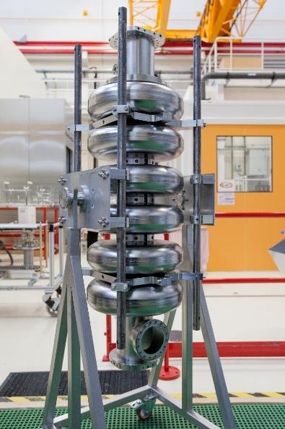

Performances des 4 Cavites testées en cryostat vertical avant montage dans le cryomodule
Le cryomodule prototype M-ECCTD
3 cavités “CEA”
1 cavity INFN LASA (cavités de série)

Slide 12
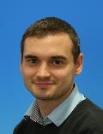
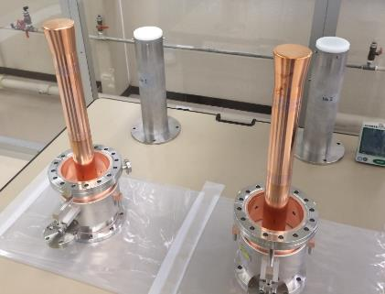
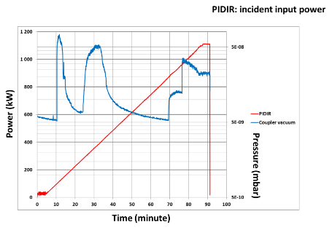
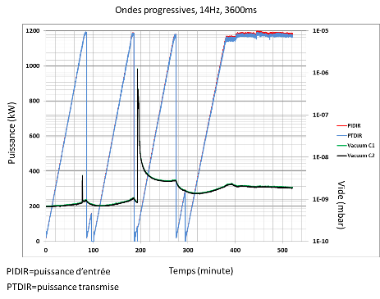
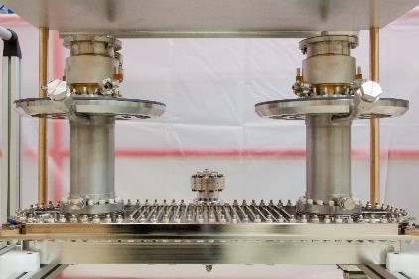
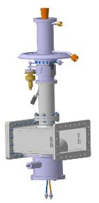
Conditionnement RF des coupleurs de puissance
Le cryomodule prototype M-ECCTD
    Présentation de Thibault Hamelin
4 paires de coupleurs conditionnées avec succès jusqu’à 1.1 MW pic
4 coupleurs montés dans le M-ECCTD
1.1 MW pic

Slide 13
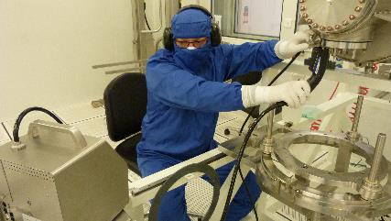
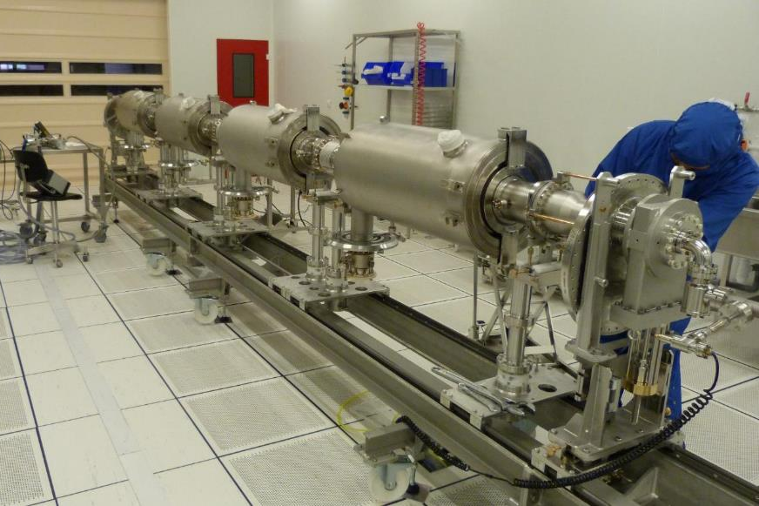
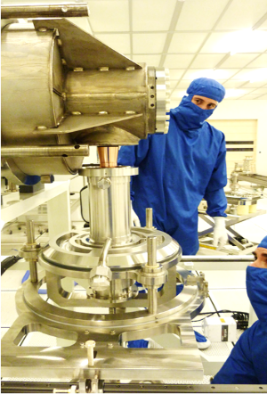
Assemblage du train de cavités en sale blanche ISO 4
Le cryomodule prototype M-ECCTD
Mars 2017
Jan. 2017

Slide 14
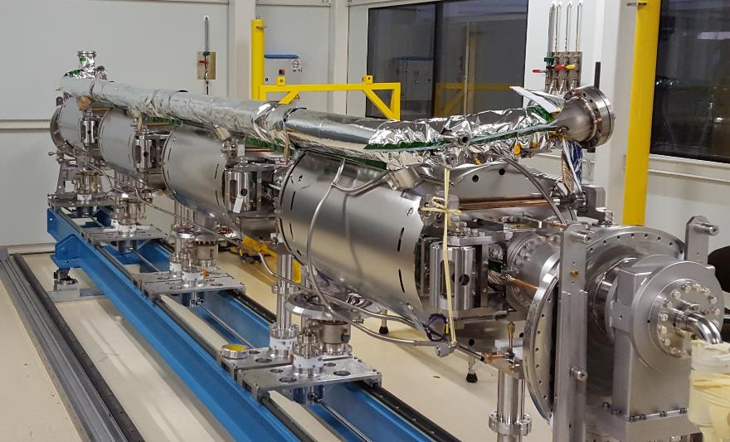
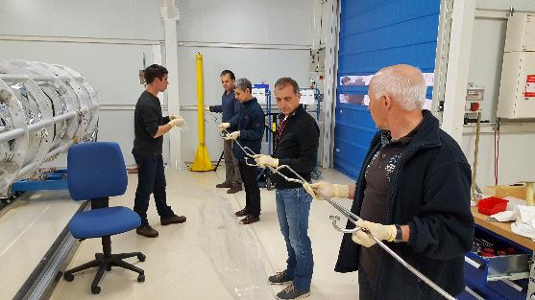
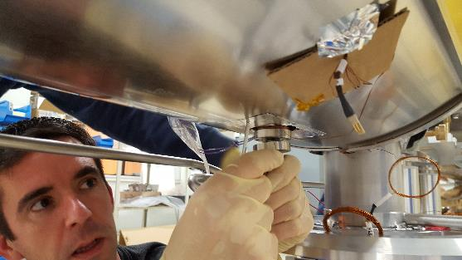
Assemblage hors salle blanche
Le cryomodule prototype M-ECCTD
Avril 2017
soudure tube diphasique titane
Manteaux de superisolant MLI, blindages magnétiques, système d’accord en fréquence, circuits cryogéniques etc.

Slide 15
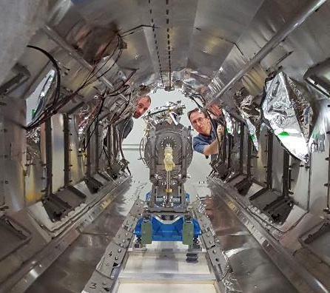
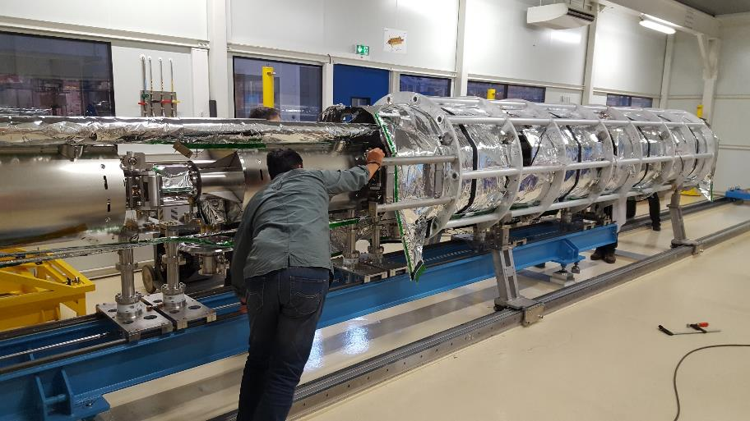
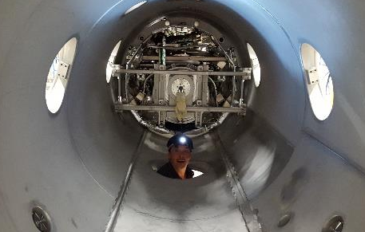

insertion dans le spaceframe
Le cryomodule prototype M-ECCTD
Mai 2017

Slide 16
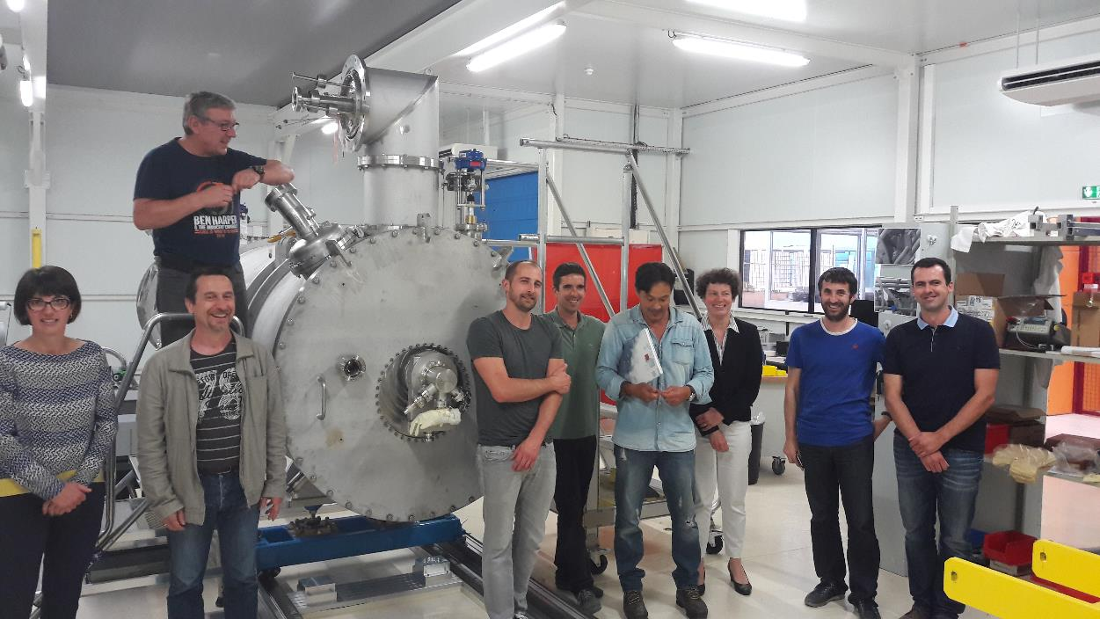

Le cryomodule prototype M-ECCTD
Franck Peauger
WP leader des cryomodules à Saclay

Slide 17
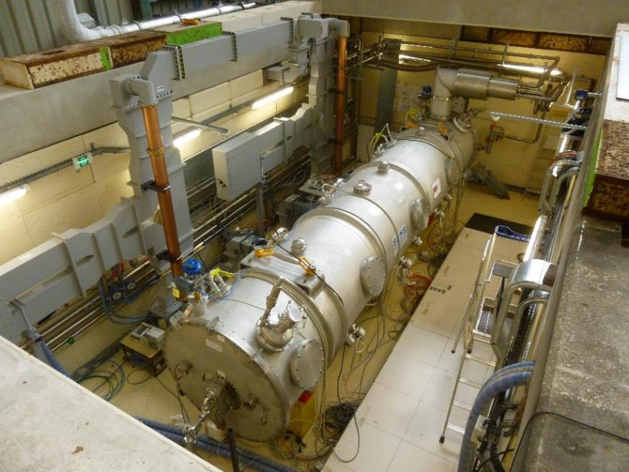
Le cryomodule prototype M-ECCTD
1eres mises en froid à 4.2 K and 2K en Août/Sept. 2017
Rupture de la céramique d’un coupleur lors du montage d’un door-knob
=> remise brutale à PA du vide des cavités
=> pollution des cavités – Impossibilité de réaliser les tests en puissance RF
Le coupleur cassé a été démonté et la cavité refermée par une bride pour continuer les tests cryogéniques et à bas niveaux RF
Installation dans le bunker de test en juillet 2017

Slide 18
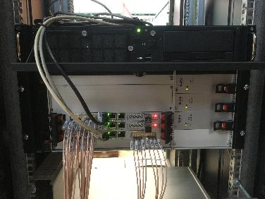
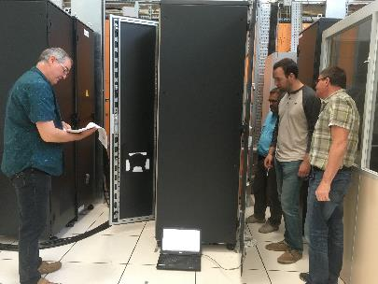
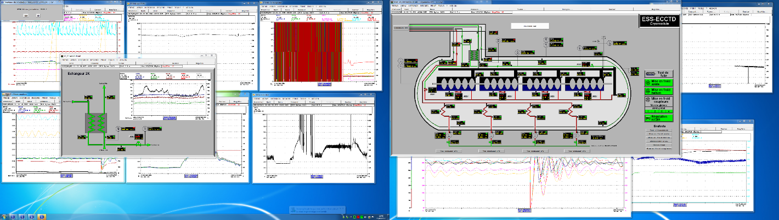
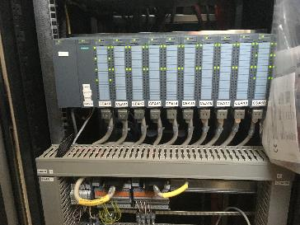
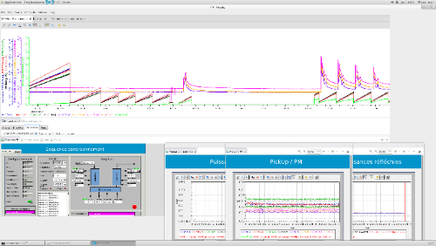
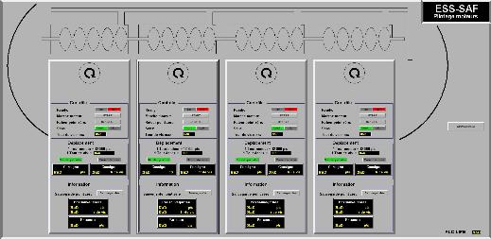
Acquisition, Control racks, software
Muscade: système de contrôle de la cryogénie, vide, …
EPICS: système de contrôle de la RF

Slide 19
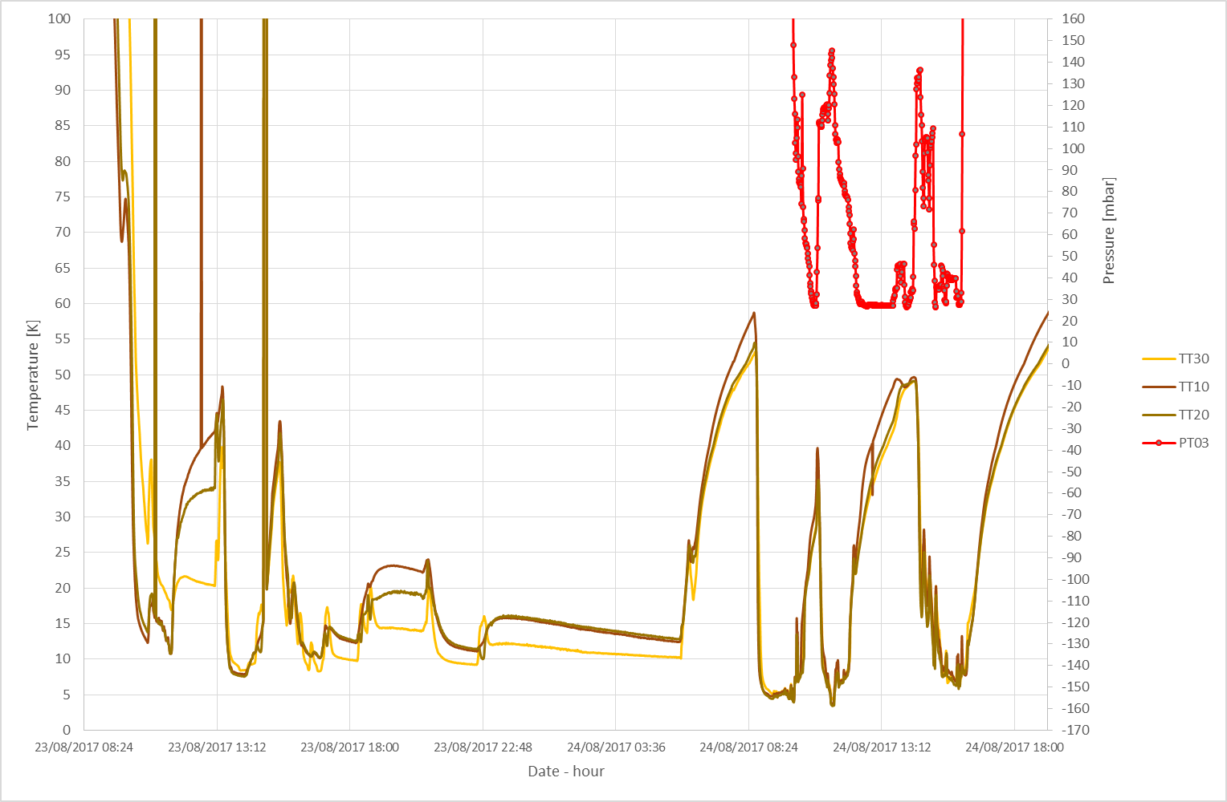
Le cryomodule prototype M-ECCTD
Pumping on the LHe bath
LHe at 4.2 K
Pressure in diphasic line
Pumping on LHe bath down to 27mbars
Shutdown of the electrical supply of the control system
Shutdown of the compressed air (and He liquefier)
Temperature on diphasic tube (cavity)

Slide 20
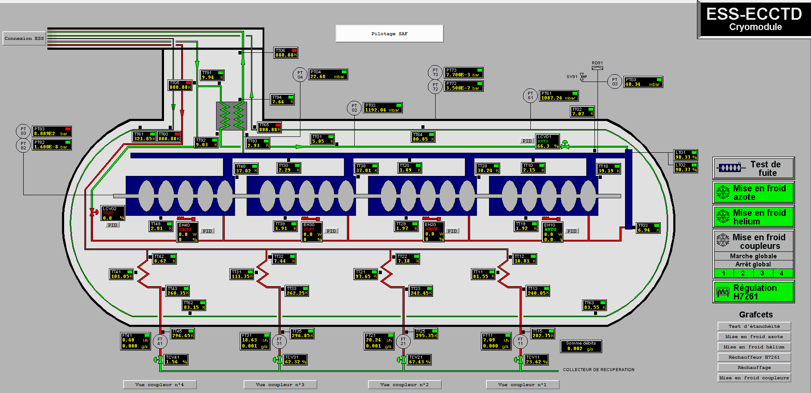
Le cryomodule prototype M-ECCTD
Cryomodule maintenu plusieurs heures à 2 K avec un niveau d’helium stable
1^{ères} mesures des pertes à 2K: ~ 23W (estimations = 17W)
Sans réglage ni optimisation des conditions de refroidissement
Valeur très satisfaisante

Slide 21
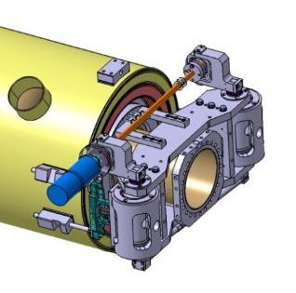
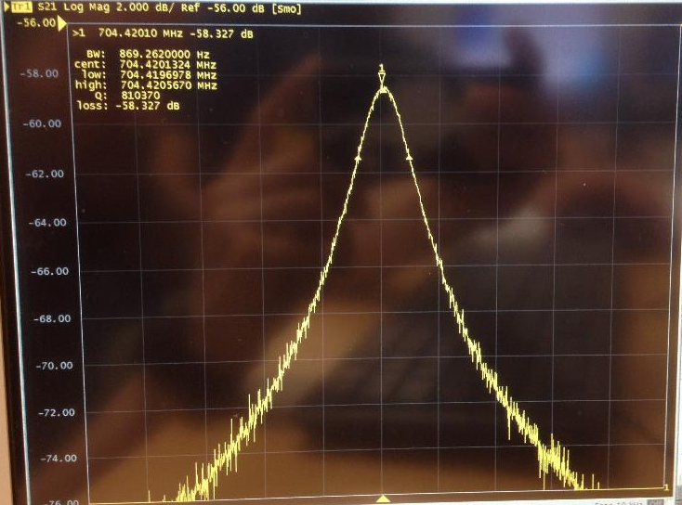
Le cryomodule prototype M-ECCTD
Mesures RF “bas niveau”:
Mise en fréquence de la cavité à 704.42 MHz at 4.2 K et 2 K avec le système d’accord en fréquence.
Vérification du bon fonctionnement des systems piezo.
(Leur veritable efficacité ne pourra être validée qu’avec de la puissance RF)

Slide 22
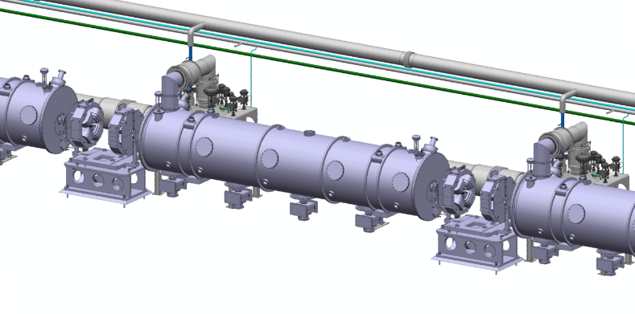
2ème cryomodule prototype H-ECCTD et cryomodules de serie

Slide 23
cryomodules de série
Principales lignes directrices
Contrats séparés pour la production des différents composant des cryomodules
La commande des composants du H-ECCTD fait partie des contrats pour la série
Assemblage des cryomodules:
  Par un industriel sur le site du CEA Saclay, sous la supervision du CEA
  Un cryomodule par mois
  Le site du CEA est celui utilisés pour les cryomodules “XFEL” . Zone entièrement dédiée à l’industriel minimisant les interférences avec les autres projets
  Assemblage du H-ECCTD par le CEA – industriel en observateur/formation
  Assemblage des 3 premiers de série par l’industriel sous la supervision rapprochée du CEA
  Assemblage des CM de série par l’industriel autonome
Tests en puissance et à 2K de 8 cryomodule à Saclay:
  2 cryomodules prototypes M-ECCTD et H-ECCTD
  3 premiers cryomodules de série de chaque type medium et haut beta => 6 tests
  (pour le feedback rapide sur la qualité de l’assemblage par l’industriel de chaque type de cryomodule)

Slide 24
Procurement plan
cryomodules de série
Contract title |  | Qty | Company
1 | Vacuum vessel | 30 + 2 | ACPP
2 | RF Couplers | 120 | PMB
3 | Tuners (mechanical parts) | 120 | YVON BOYER
4 | Stepper motors for tuners | 120+2 | PHYTRON
5 | 2K Heat exchangers | 31 | SDMS
6 | Coupling boxes for coupler conditioning | 12 + 3 | SDMS
7 | Diphasic pipes, cryogenic circuits | 31
8 | Intercavity belows / cold warm transitions | 31
9 | Titanium belows for diphasic lines | 31
10 | Cryomodule assembly at CEA Saclay | 30
11 | Spaceframe | 30 + 2 | SDMS
12 | Magnetic shieldings | 120. | MECA MAGNETICS
13 | Thermal shieldings | 30 + 2 | SDMS
14 | Multi Layer Insulation | 31
15 | Screws set (for clean room assembly) | .
16 | Piezo for tuners | 240
17 | Cavity supports | 31
18 | RF cable | 120
19 | RF feedthrough | 62
20 | Aluminium gaskets
21 | Copper gaskets | 300 | GAVARD
22 | Internal instrumentation | 31
23 | Vacuum gauge for couplers | 120
24 | Cryogenic valves | 62
25 | Thermal sensors (Cernox) | 325 + 480
26 | Safety valve | 31
27 | Pressure sensor | 64
28 | Controled safety valve | 31
29 | Rupture disks | 62
30 | Vacuum components | 31
31 | Helium level sensor | 62
32 | Thermal braids | 31
40 contrats dont 10 supérieurs à 1 M€
~60 % des appels d’offres sont publiés et 28 % notifiés (nbre de contrats)
Quelques appels d’offres jugés critiques sont en attente jusqu’à la validation par les tests du premier prototype M-ECCTD
Order placed
Tendering launched
Tendering in stand by
Shared procurement with ESS
Tendering process in preparation

Slide 25
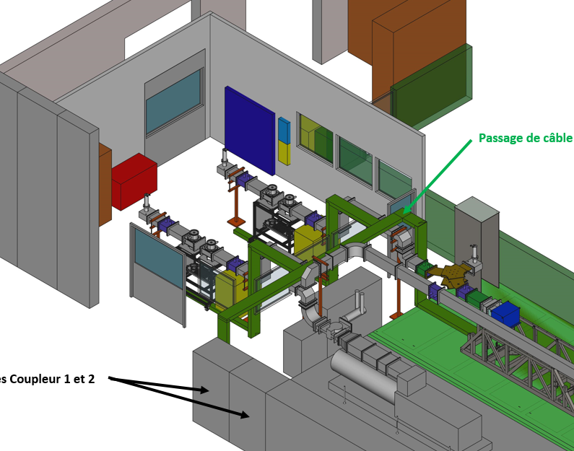
Infrastructure pour le conditionnement RF des coupleurs de puissance
cryomodules de série
Baking system
Conditionnement en RF de puissance de 120 coupleurs en 3 ans
2 paires de coupleurs en parallèles (2 sources RF)
Coupler test stand #2
Cable trays
Coupler test stand #1
704 MHz 1.5 MW Klystrons (new)
Vacuum pumping group
Acquisition racks
704 MHz 1.1 MW klystrons (existing)
Waveguide to cryomodule test station

Slide 26
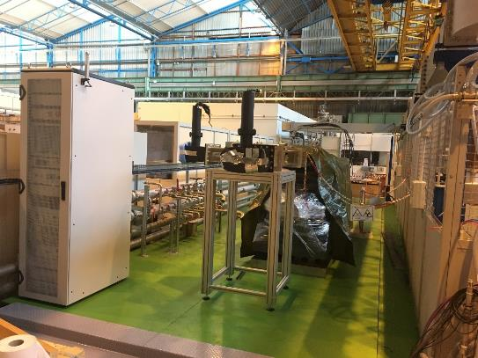
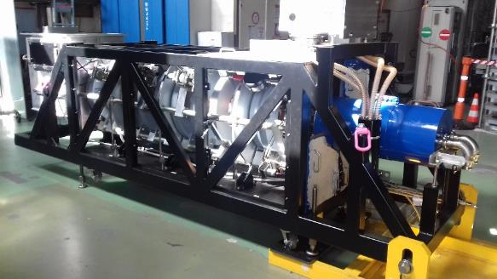
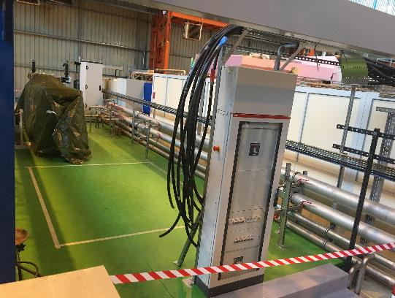
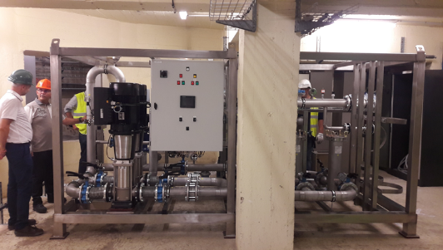
nouvelle source RF à 704 MHz RF 1.5 MW en cours d’Installation
cryomodules de série
  Source THALES
  Installation des composants en cours depuis juillet 2017
  Opérationnelle en décembre 2017
Control rack
Circulator and RF loads
Klystron
1.6 MW – 704 MHz klystron
Place for the modulator
Electrical distribution rack
Cooling skid
26

Slide 27
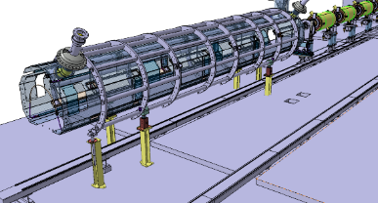
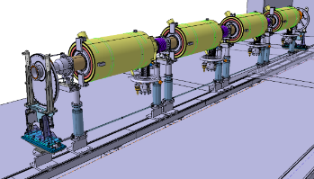

Infrastructure d’assemblage des Cryomodules en cours de préparation à Saclay
cryomodules de série
Définition des Workstations finalisée
Upgrade des outillages d’assemblage en cours (après le prototype)
Ultra-sonic bath cleaning
Industrial washer
Cavity - coupler assembly
Cavity string assembly
Cavity string dressing / spaceframe insertion
Spaceframe preparation / cryostating
Coupler dressing
Cryomodule loading
Bld 124

Slide 28

Conclusions et Perspectives
L’Irfu developpe des cryomodules à forts gradients, forte puissance et longs pulses pour l’accélérateur ESS en collaboration avec l’IPNO en charge du design du cryostat.
Effort important pour mener en parallèle 4 activités:
  Prototype M-ECCTD : assemblage et tests cryogeniques pendant l’été 2017
  Fabrication des composants d’un 2ème prototype H-ECCTD en cours
  Anticipation de la commande des composants pour la série. Plus de 60% des contrats lancés ou préparés
  Preparation de l’assemblage de la série par un industriel

Slide 29

Merci pour votre attention

